Slide 1
Les fous du sport
http://lesfousdusport.com
Francis Gravel St-Pierre
Jean-Christophe Grondin
Vincent Philippon
Simon Lévesque Gobeil

Slide 2
Présentation
Nos bons coups
Nos moins bons coups / difficultés
Coordination de l’équipe
Les outils utilisés
Effort de SEO
Niveau d’avancement

Slide 3
Nos bon coups
Déploiement facile avec MAGENTO
Appropriation rapide des comptes Facebook, Google et Twitter du mot clé
Création d’un blogue intégré dans MAGENTO
Bon positionnement dans les moteurs de recherches
Utilisation de plusieurs thèmes et extensions dans MAGENTO

Slide 4
Nos moins bon coups
Style minimaliste avec image « cheesy »
Difficulté d’exportation des fichiers (directement en prod)
Traduction des pages non optimale
Site non « responsive » pour mobile

Slide 5
Coordination de l’équipe
Communication par Facebook de l’équipe
Rencontre quelquefois pour travailler de manière coordonnée
Workflow de type « waterfall »
Tableau blanc avec priorité révisé régulièrement (style KANBAN)

Slide 6







Outils et technologies utilisés

Slide 7
Efforts de SEO – Réseaux Sociaux
Compte Facebook
Beaucoup de « likes »
Open Graph sur nos produits
Publication de contenu
Liens entrants
Compte Twitter, Google+, Pinterest
Petite communauté
Publication de contenu
Liens entrants

Slide 8
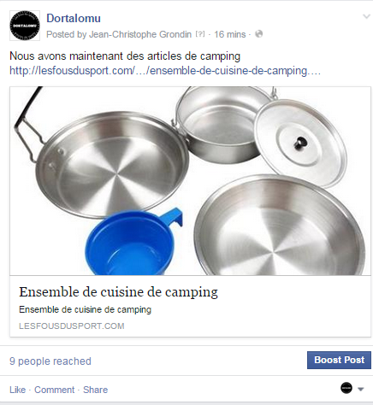
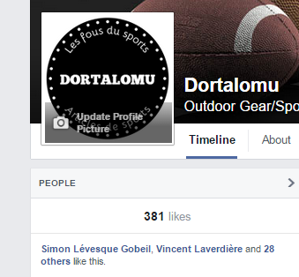
Facebook

Slide 9
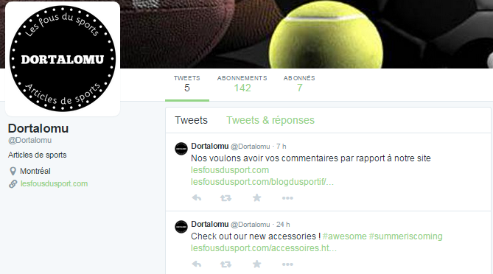
Twitter

Slide 10
Efforts de SEO – Autres
Contenu de qualité
Gamme de produits Dortalomu
Mot-clé dans les meta, titres et descriptions
Forum de discussion sur les produits Dortalomu
Site bilingue
Anglais-Francais pour avoir deux fois plus de présence

Slide 11
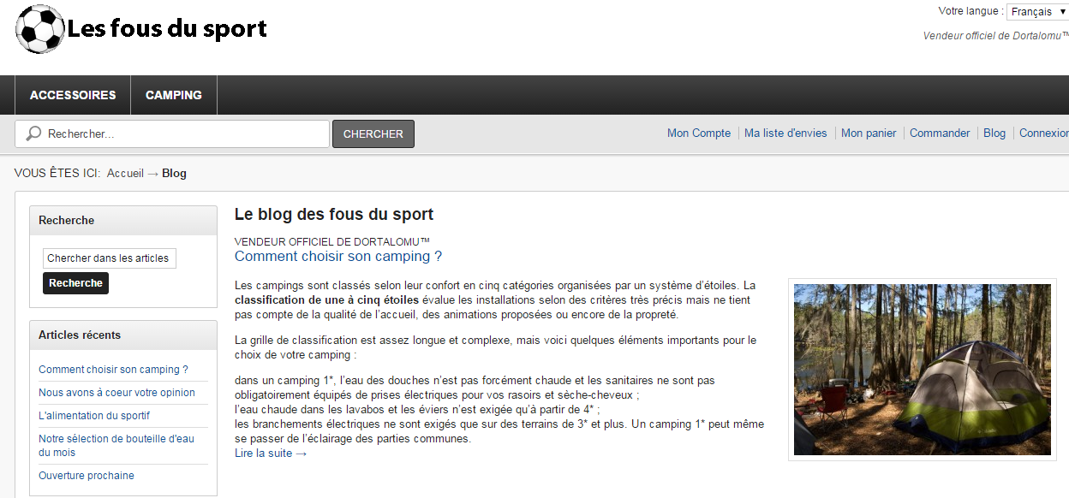
Blog

Slide 12
Niveau d’avancement
Site fonctionnel
Plateforme de paiement fonctionnel
Site bilingue
Blogue et contenu
Il reste à faire:
Site mobile responsive
Ajouter des produits
Améliorer le design en général
Améliorer les techniques de promotions

Slide 13
